Slide 1




Веб-ресурс
Digital Wave
Веб-ресурс для автоматической генерации веб-сайтов с помощью нейросети
Notes:
Здравствуйте! Вашему вниманию представляется стартап-проект «Веб-ресурс Digital Wave» - веб-ресурс для автоматической генерации веб-сайтов с помощью нейросети.

Slide 2
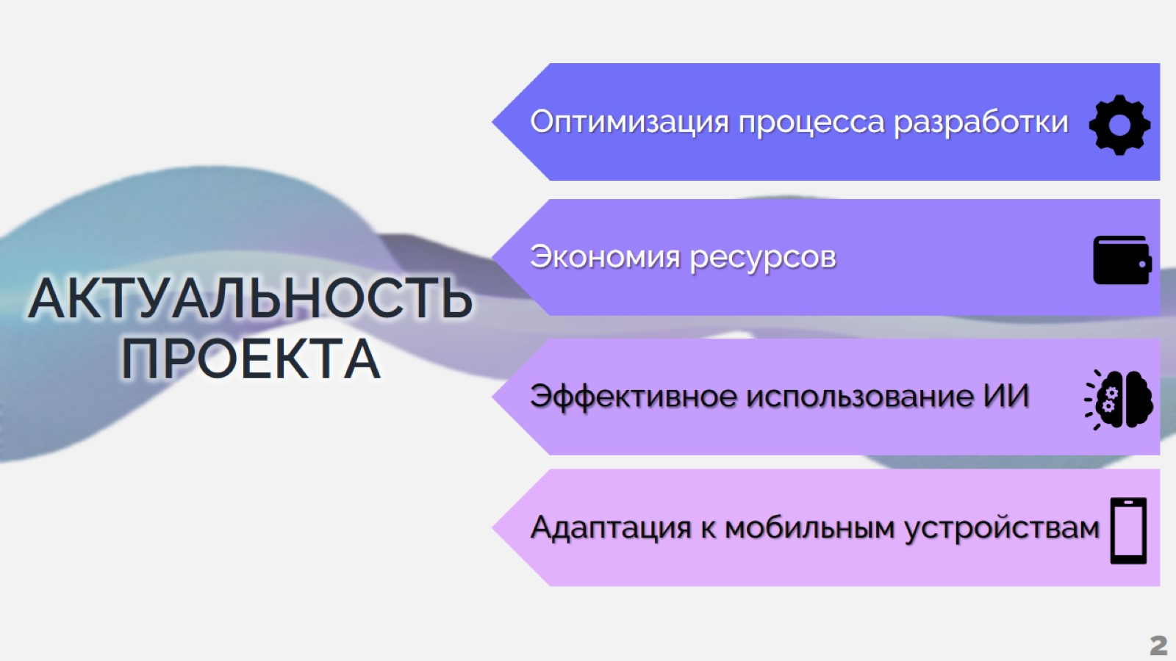

Slide 3
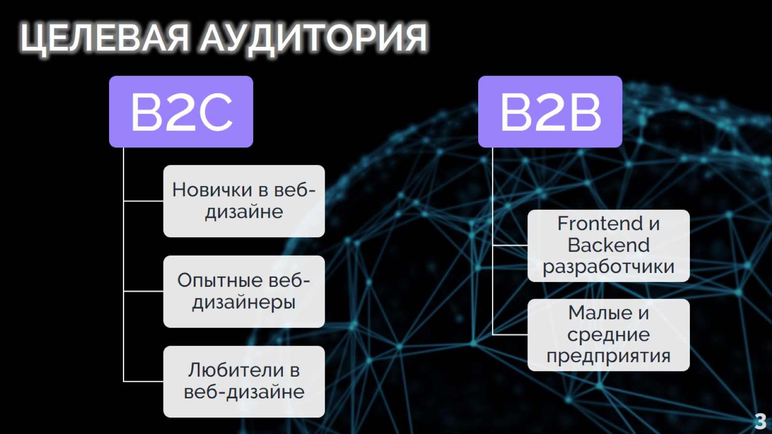

Slide 4
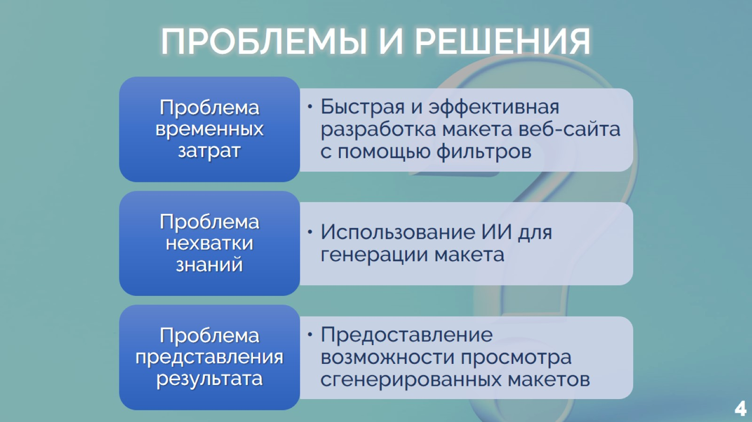

Slide 5
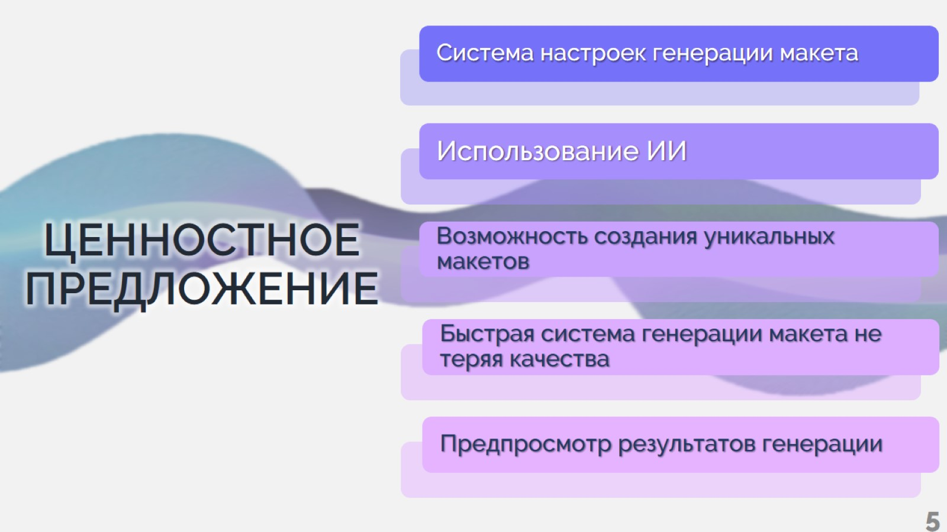

Slide 6
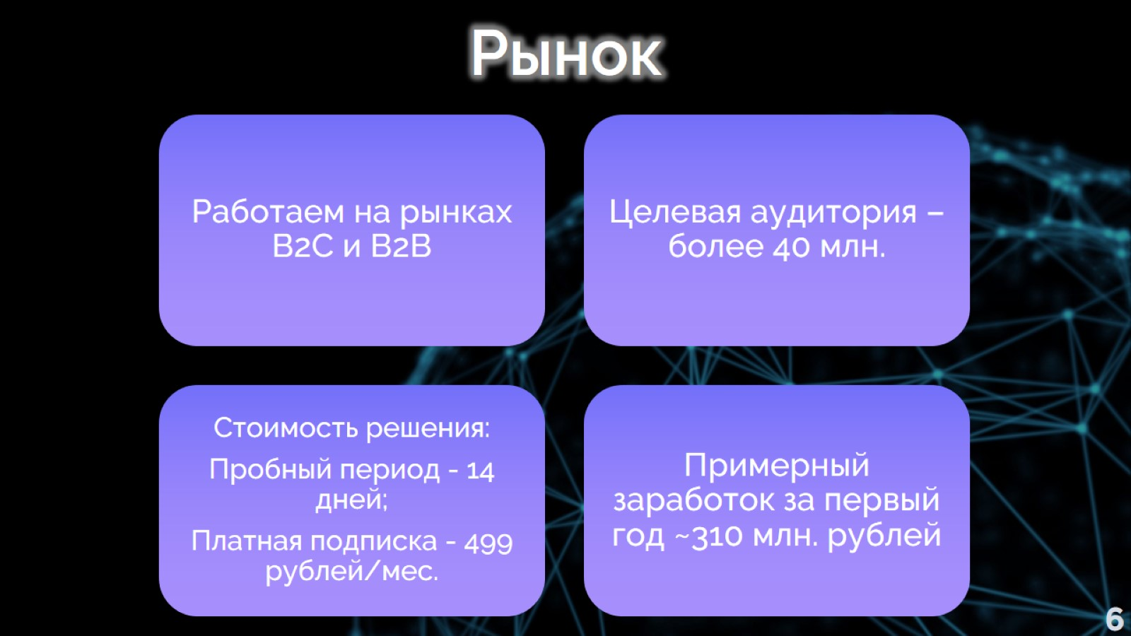

Slide 7
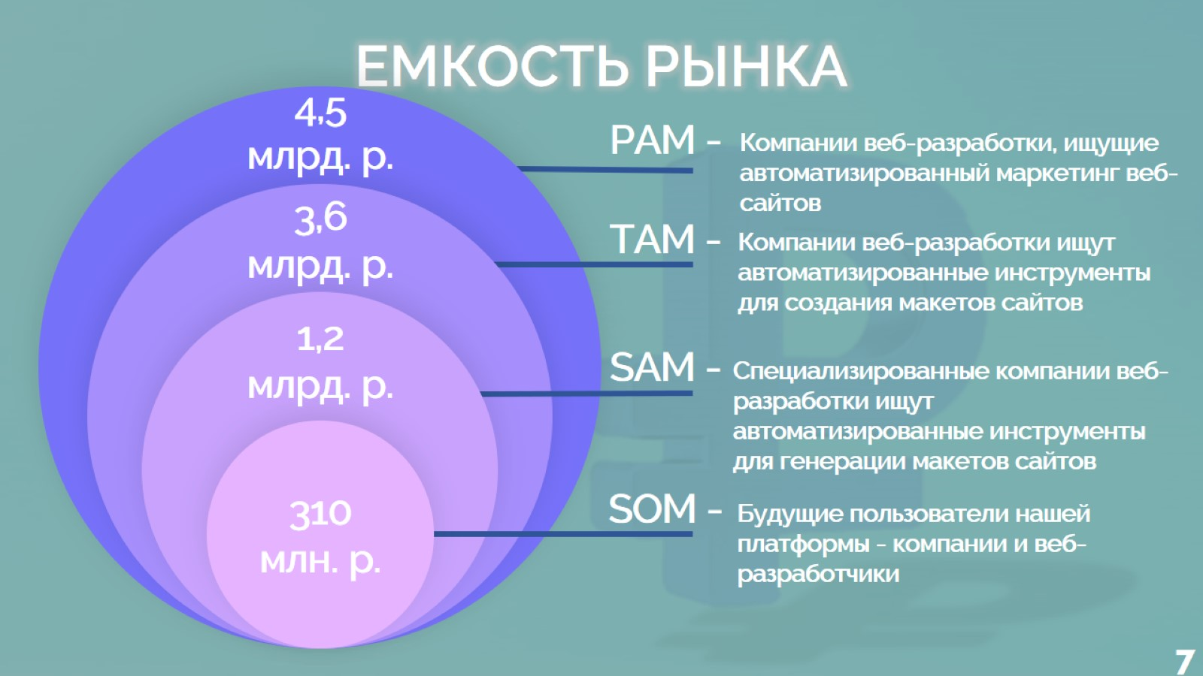

Slide 8
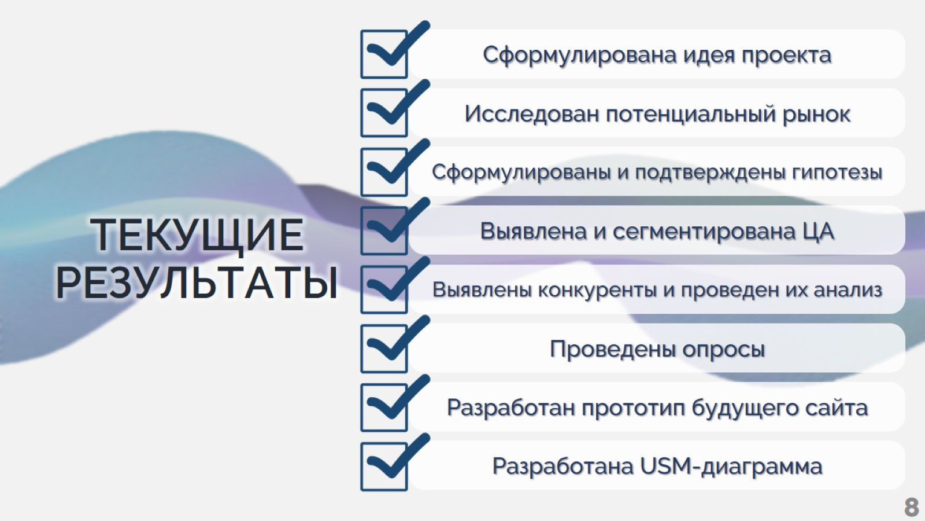

Slide 9
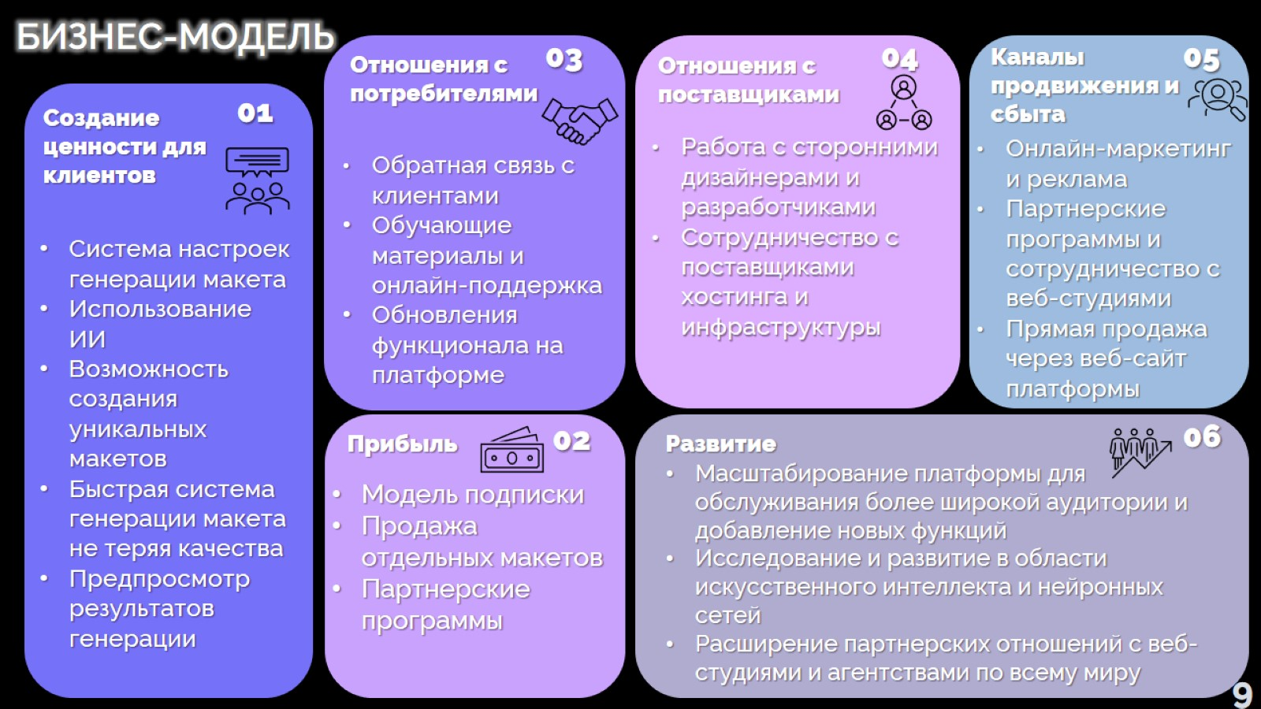

Slide 10
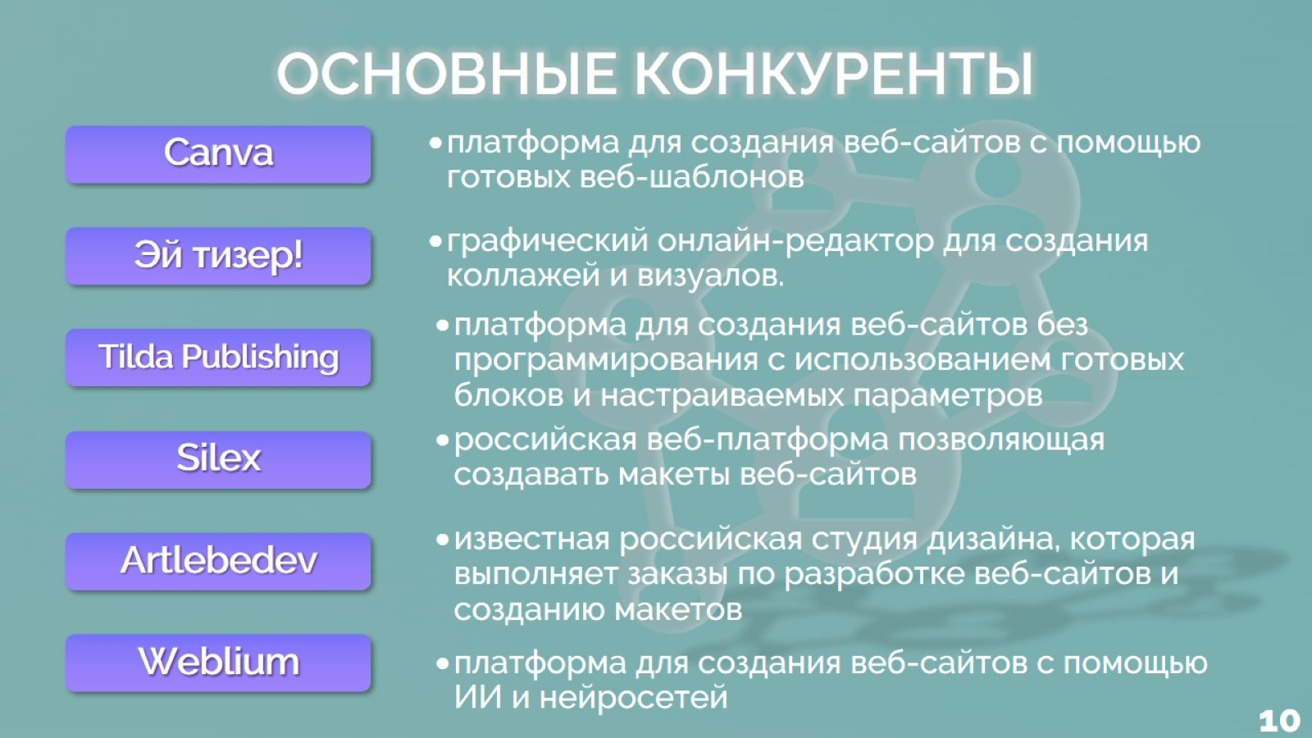

Slide 11
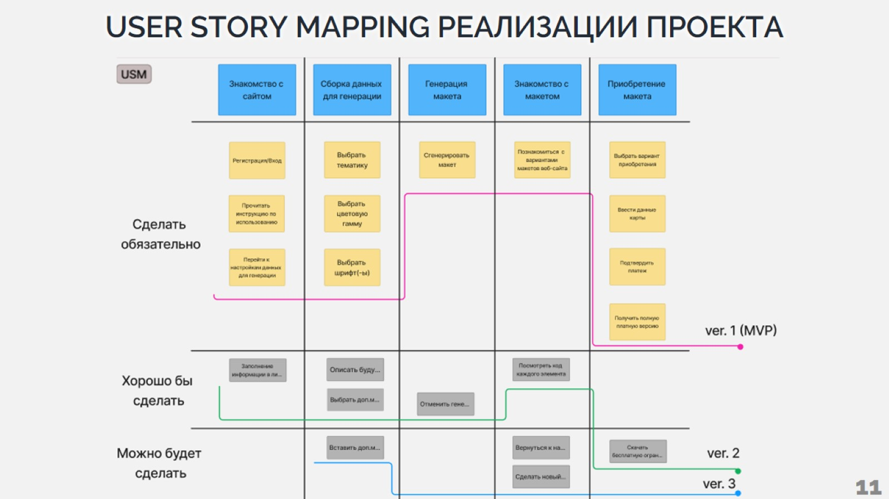

Slide 12
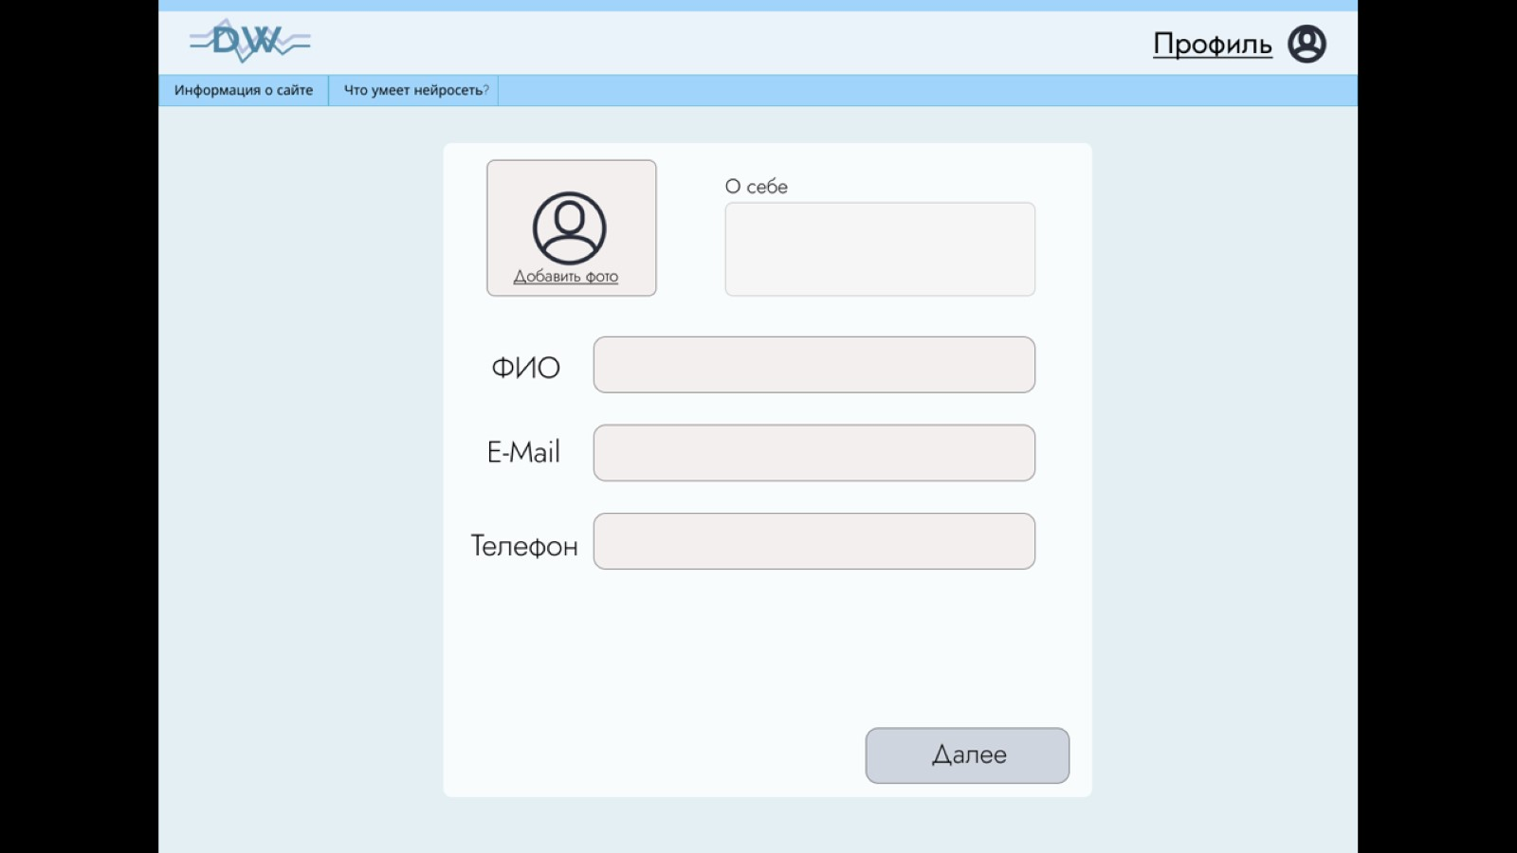

Slide 13
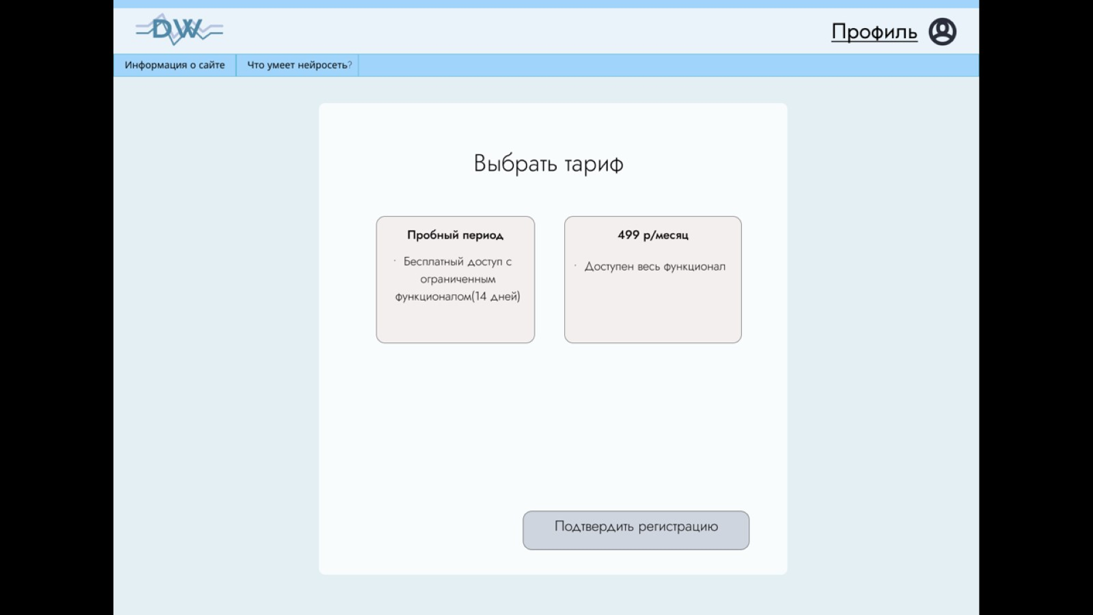

Slide 14
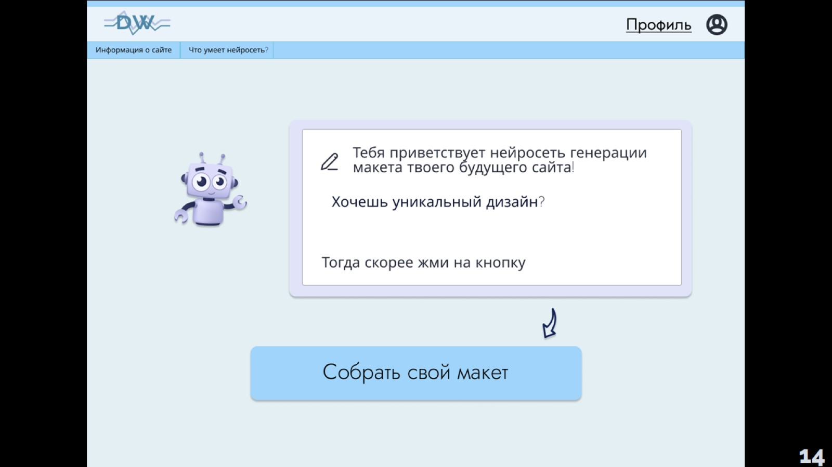

Slide 15
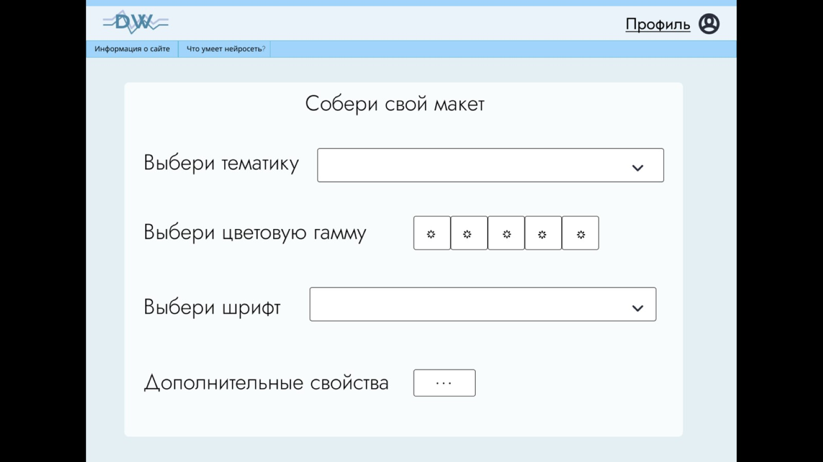

Slide 16
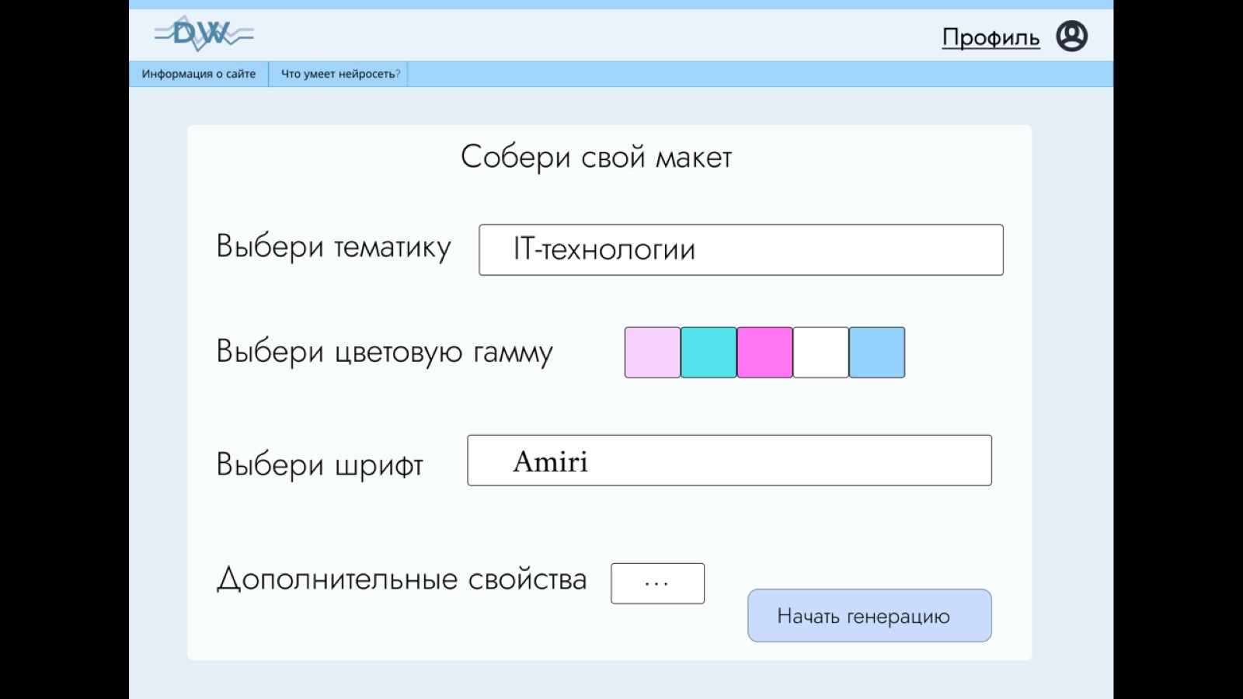

Slide 17
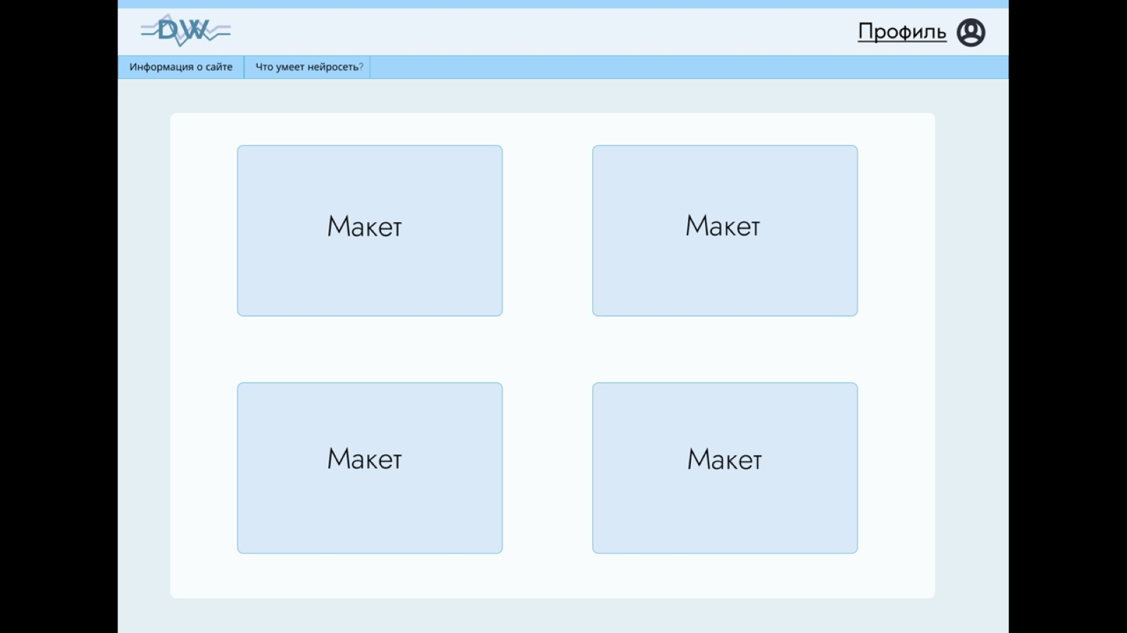

Slide 18
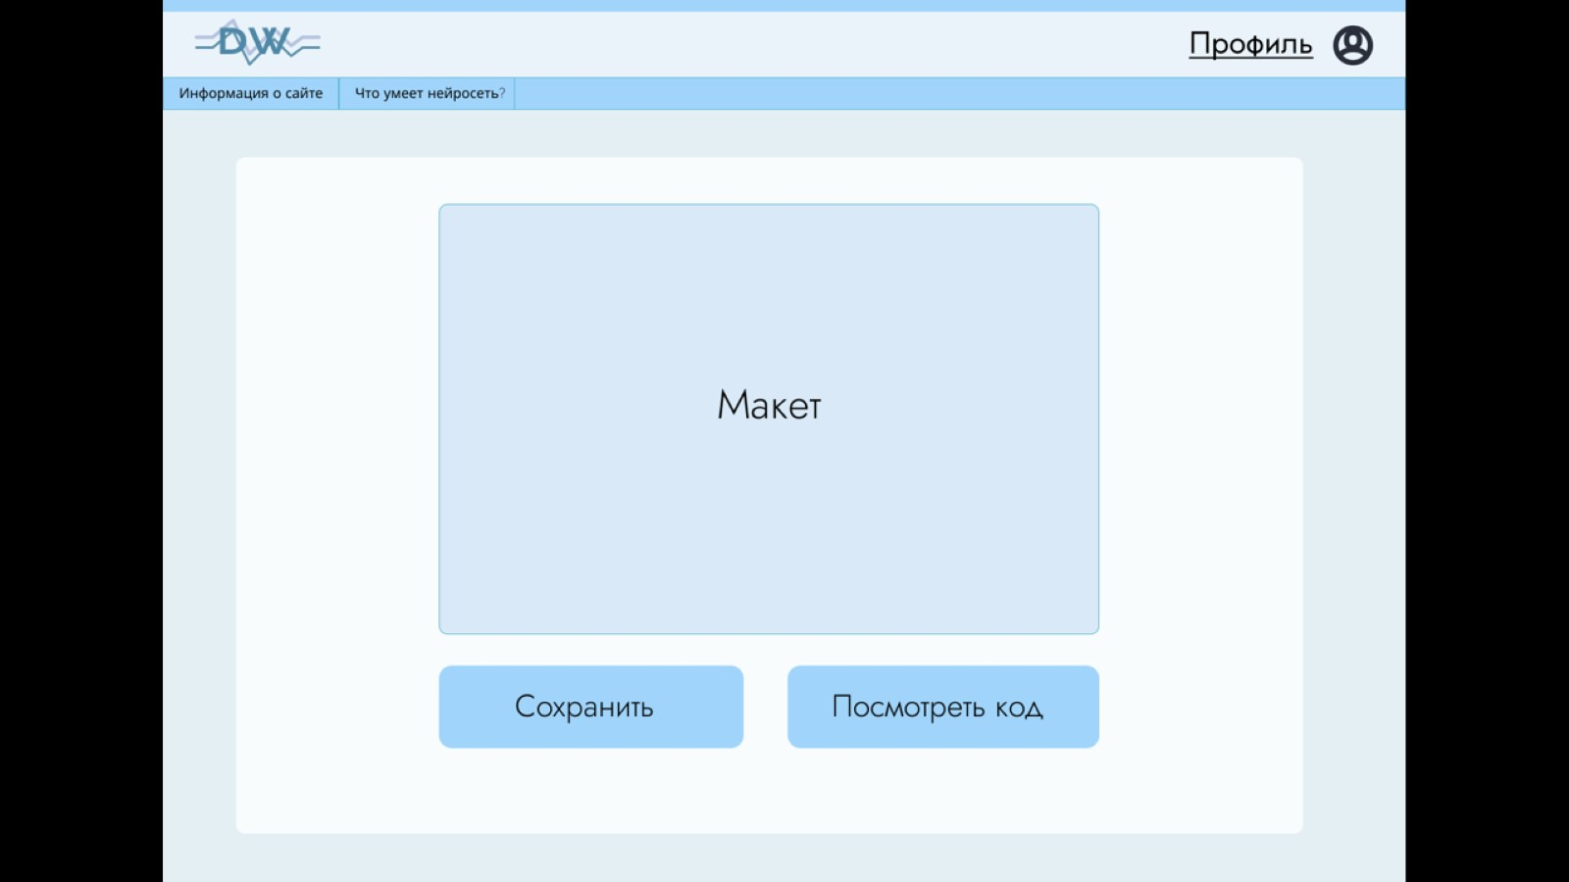

Slide 19
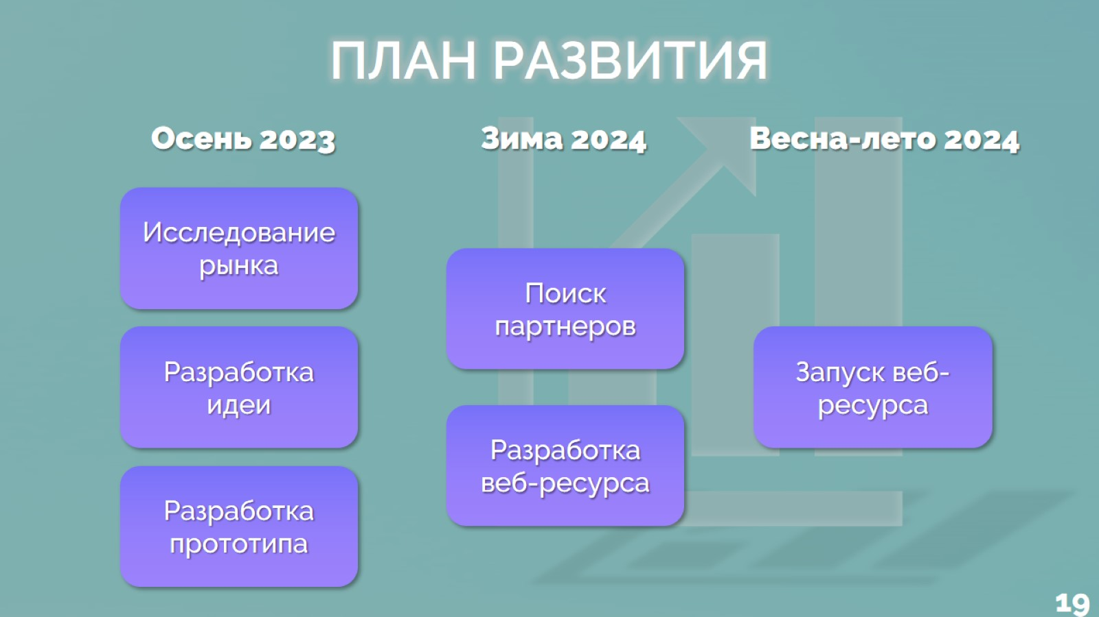

Slide 20
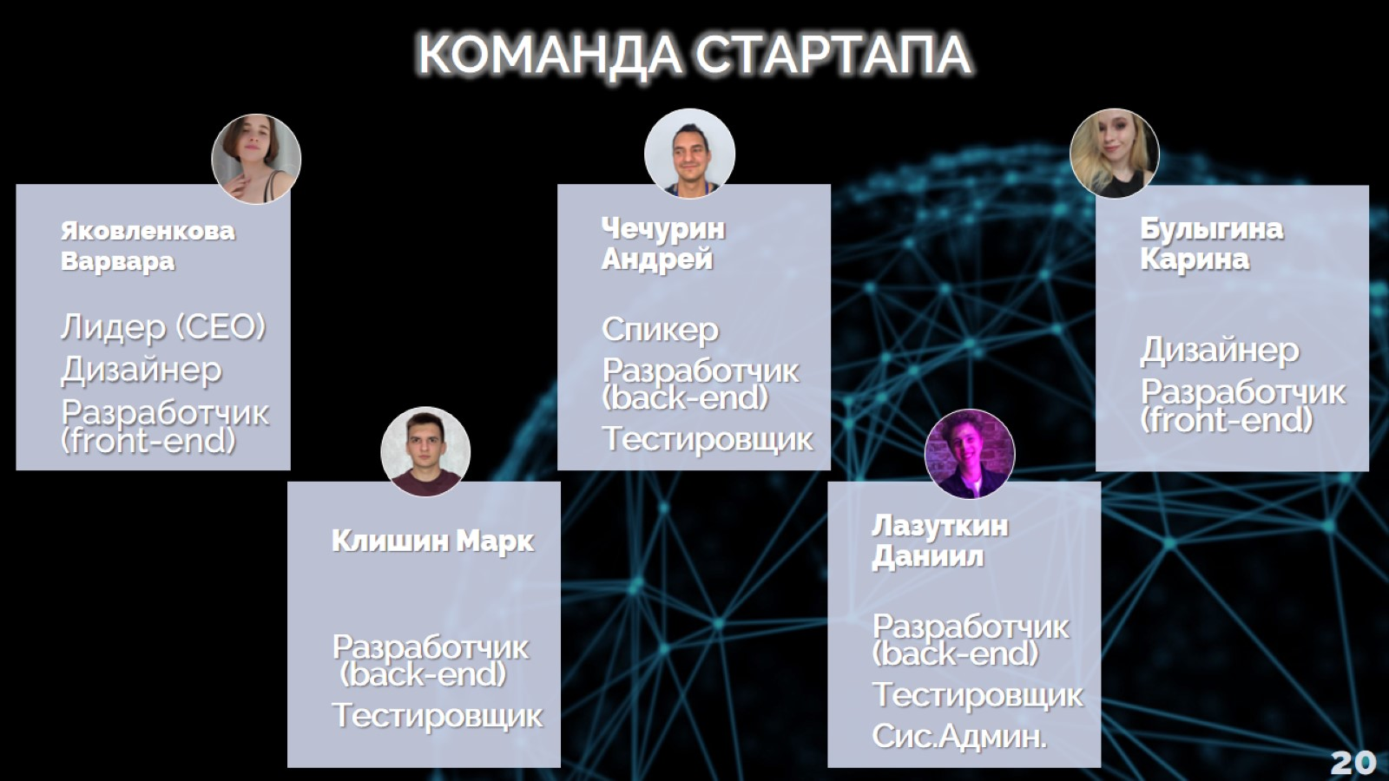

Slide 21
Веб-ресурс
Digital Wave
Веб-ресурс для автоматической генерации веб-сайтов с помощью нейросети
Notes:
Здравствуйте! Вашему вниманию представляется стартап-проект «Веб-ресурс Digital Wave» - веб-ресурс для автоматической генерации веб-сайтов с помощью нейросети.

